Slide 1
REKAYASA PERANGKAT LUNAK LANJUT
USE CASE SCENARIO DAN DIAGRAM
Defri Kurniawan, M.Kom
defri.kurniawan@dsn.dinus.ac.id

Slide 2
Review
Elemen-elemen Model Analisis
Secara umum, model-model analisis memiliki elemen-elemen spesifik seperti di bawah ini:
Elemen berbasis skenario
Elemen berbasis kelas
Elemen berbasis aliran
Elemen-elemen perilaku

Slide 3
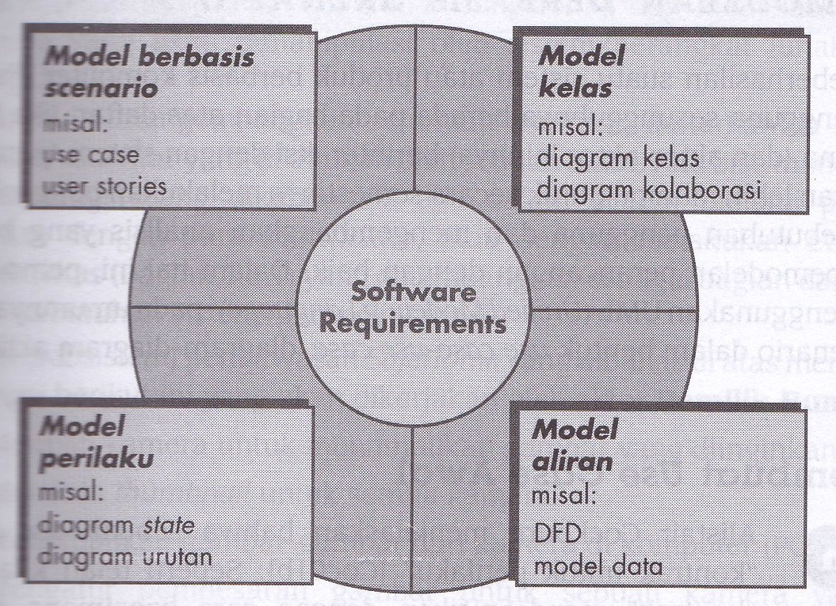
Review
Bentuk representasi yang berbeda memberi pertimbangan kebutuhan-kebutuhan sistem/ perangkat lunak dari berbagai sudut pandang yang berbeda
Elemen-elemen Model Analisis

Slide 4
USE CASE SCENARIO

Slide 5
Contoh Skenario
Contoh: sebuah toko online berbasis web, kita memiliki skenario Buy a Product (membeli suatu produk) dengan deskripsi
Pelanggan melihat-lihat katalog dan menambahkan barang-barang yang diinginkan ke dalam keranjang belanja. Pada saat pelanggan tersebut ingin membayar, pelanggan menjabarkan tentang informasi pengiriman barang dan kartu kredit serta mengkonfirmasi transaksi. Sistem kemudian memeriksa otoritas pada kartu kredit lalu mengkonfirmasi transaksi secara langsung dan mengirim email tindak lanjut

Slide 6
Contoh Skenario
Skenario di atas memiliki tujuan yaitu membeli suatu produk
Walaupun dalam melakukan otoritasi pada kartu kredit mungkin bisa saja gagal.
Mungkin juga konsumennya merupakan member dan tidak perlu mengirim informasi pengiriman barang dan kartu kredit
Tujuan pengguna merupakan kunci sukses sebuah use case

Slide 7
How to write a use case
Capture a summary use case
An overview in a sentence
Identify actors and their goals
Actors can be people, systems, organisations
Stakeholders and their interests
Write success scenario as steps
Define exceptions to each step

Slide 8
Contoh Use Case Summary
Contoh Use Case Summary membeli suatu product: Pelanggan melihat-lihat katalog dan menambahkan barang-barang yang diinginkan ke dalam keranjang belanja

Slide 9
Skenario Keberhasilan Utama (Main Success Scenario)
Skenario Keberhasilan Utama:
Pelanggan melihat-lihat katalog dan memilih barang untuk dibeli
Pelanggan memeriksa
Pelanggan mengisi informasi pengiriman barang
Sistem menampilkan informasi seluruh harga, termasuk pengiriman
Pelanggan mengisi informasi kartu kredit
Sistem mengotorisasi pembelian
Sistem mengkonfirmasi penjualan secara lengsung
Sistem mengirim e-mail konfirmasi ke pelanggan

Slide 10
Ekstensi
3a: Konsumen adalah member
Sistem menampilkan informasi pengiriman barang
Pelanggan dapat menerima atau menghiraukan ini, kembali ke nomer 6
6a: Sistem gagal mengotorisasi pembelian kredit
- Pelanggan dapat memasukkan kembali informasi kartu kredit atau membatalkan

Slide 11
USE CASE DIAGRAM

Slide 12
Use Case
Use Case Diagram menceritakan apa yang sistem akan lakukan (what the system will do)
Menekankan “apa” yang diperbuat sistem, dan bukan “bagaimana”
Menggambarkan fungsionalitas yang diharapkan dari sebuah sistem
Menggambarkan kebutuhan sistem dari sudut pandang pengguna (user)

Slide 13
Use Case Diagram Syntax
Use case diagram terdiri dari:
Use case
Actors
Relationship
System boundary boxes
Use case

Slide 14
Use Case Diagram
Use Case Diagram

Slide 15
Use Case
Use case dinotasikan dengan gambar horizontal ellips
A major piece of system functionality
Ditempatkan di dalam system boundary
Use case biasanya menggunakan kata kerja
Use Case

Slide 16
Actor
Actor
Actor menggambarkan orang, sistem lain yang berhubungan dengan sistem saat ini
Actor is a role, not a specific user
Indikasi <<system>> untuk sebuah actor yang merupakan sebuah sistem
Actor
<<system>>

Slide 17
System Boundary
Tulis nama sistem di atas dalam kotak / boundary
Menampilkan batasan sistem (scope of the system)
Actors are outside the scope of the system
System

Slide 18
Relationship
Jenis relasi yang biasa digunakan pada use case diagram, meliputi:
Association Relationship
Include Relationship
Extend Relationship
Generalization Relationship
<<includes>>
<<extends>>

Slide 19
Association Relationship
Link antar aktor dan Use Case
Dapat menggunakan tanda (*) untuk menunjukkan "multiplicity of the Association"
*
*

Slide 20
Include Relationship
Pemanggilan / penyertaan use case lain yang wajib / diharuskan (required) pada sistem
Tanda panah terbuka mengarah ke sub use case
Memasukkan
Kartu
⟨⟨include⟩⟩
Memasukkan
PIN

Slide 21
Extend Relationship
Perluasan dari use case jika terdapat kondisi atau syarat terpenuhi
Memperluas Use Case untuk memasukkan perilaku Opsional
Tanda panah terbuka mengarah ke parent/base use case
⟨⟨extends⟩⟩
Membayar
Denda
Mengembalikan
Buku

Slide 22
Generalization Relationship
Generalization digambarkan dengan sebuah garis berpanah tertutup pada salah satu ujungnya yang menunjukkan lebih umum
Dapat digunakan pada use case dan actor

Slide 23
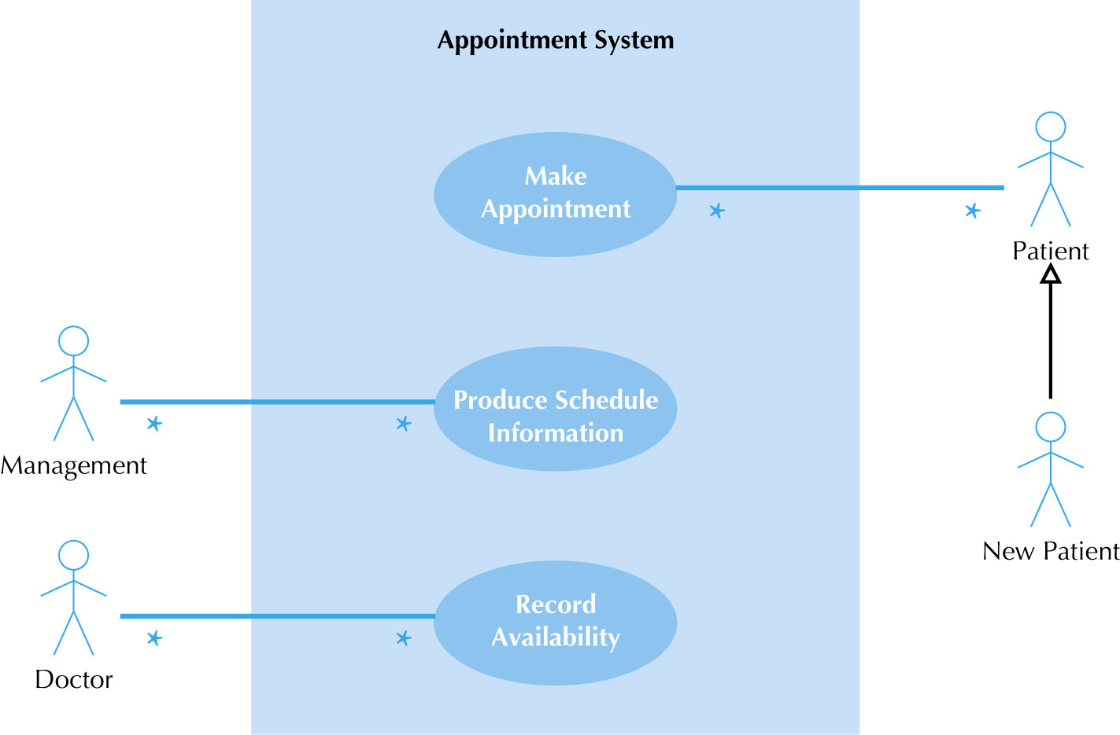
Use Case Diagram with Specialized Actor (Generalization)

Slide 24
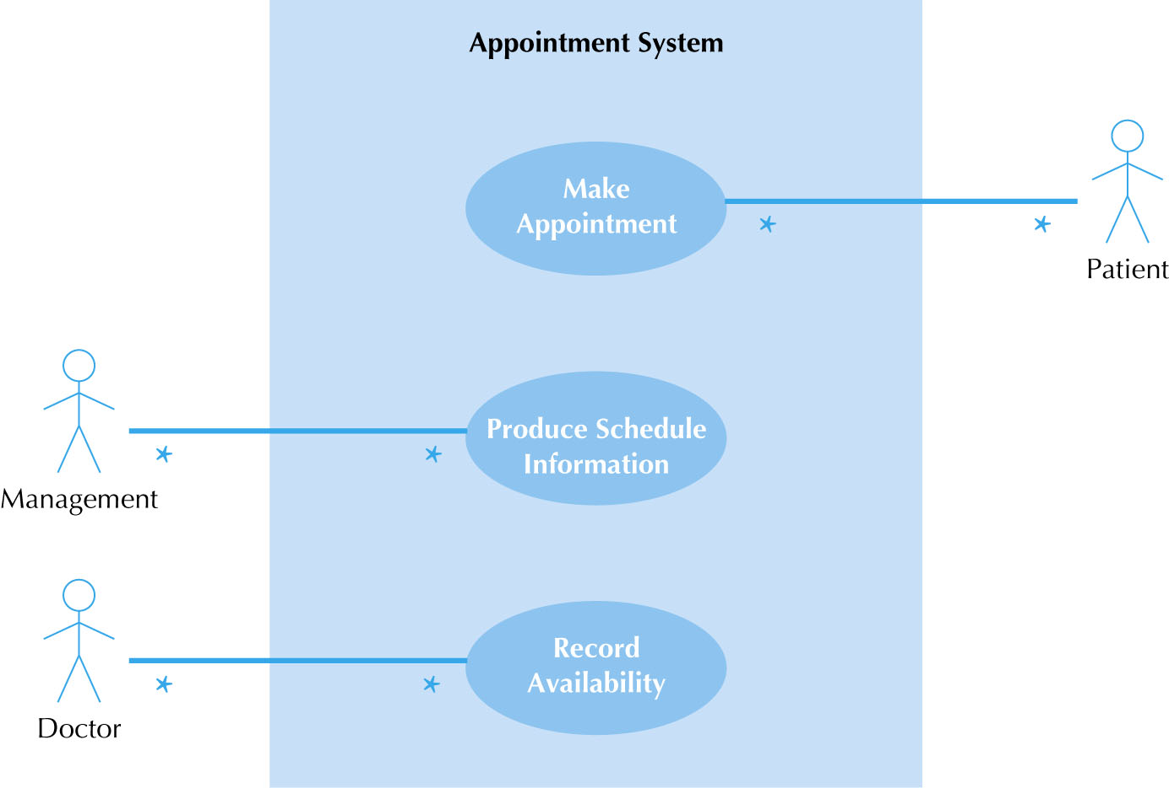
Use Case Diagram for Appointment System

Slide 25
Use Case Diagram with Specialized Actor

Slide 26
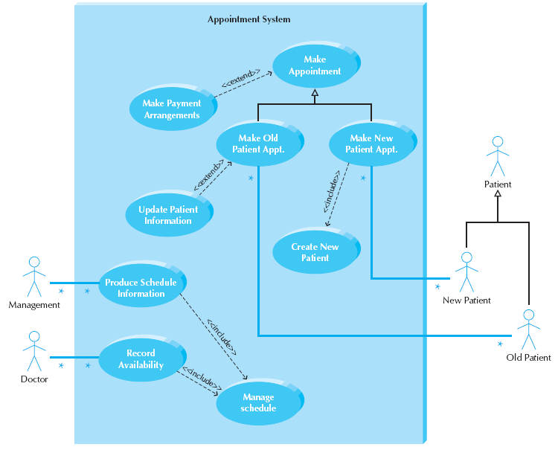
Extend and Include Relationships, Generalization

Slide 27
TERIMA KASIH

